Slide 1



人工智能
Harbin Engineering University
刘海波 沈晶

Slide 2
Review
你都知道谓词逻辑中的哪些常用的等价式、蕴涵式和推理规则？

Slide 3

11 Reasoning & Resolution Principle

Slide 4
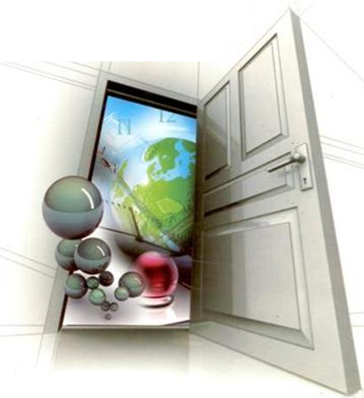
学习要求
能解释推理的概念及分类
能解释自动定理证明的概念及原理
能将谓词公式化为子句集
能解释海伯伦定理
能对子句进行置换和合一
能用鲁宾逊归结原理证明子句集不可满足性
能利用归结反演方法进行证明和求解

Slide 5
Reasoning
推理：
从初始证据出发，按某种策略不断运用知识库中的已知知识，逐步推出结论的过程。
推理的基本要素：
已知事实（证据）
知识
例：
医疗诊断专家系统
知识 | 专家的经验及医学常识
初始证据 | 病人的症状及化验结果
证据 | 中间结论

Slide 6
Reasoning
演绎推理
归纳推理
默认推理
单调推理
非单调推理
推理
推理
确定性推理
不确定性推理
启发性推理
非启发式性推理
推理
推理

Slide 7
Reasoning
演绎推理(Deduction): 一般 个别
大前提：已知的一般性知识或假设
小前提：所研究的具体情况或个别事实的判断
结论：由大前提推出的适合于小前提所示情况的新判断
三
段
论
式
归纳推理(Induction): 个别 一般
完全归纳推理(必然性推理)
不完全归纳推理(非必然性推理)
缺省推理（Default）：在知识不完全的情况下假设某些条件已经具备所进行的推理

Slide 8
Reasoning
确定性推理 (Certainty):推理时所用的知识与证据都是确定的，推出的结论也是确定的，其真值或者为真或者为假，没有第三种情况出现。
不确定性推理 (Uncertainty) :
似然推理
（概率论）
不确定性推理
模糊推理
（模糊逻辑）

Slide 9
Reasoning
单调推理（Monotonic）：在推理过程中随着推理向前推进及新知识的加入，推出的结论越来越接近最终目标
非单调推理（Nonmonotonic）：在推理过程中由于新知识的加入，不仅没有加强已推出的结论，反而要否定它，使推理退回到前面的某一步，然后重新开始。

Slide 10
Reasoning
启发式推理（Heuristical）：在推理过程中运用启发式信息
非启发式推理（Nonheuristical）：在推理过程中未运用启发式信息
例：
推理的目标：在脑膜炎、肺炎、流感这三种疾病选择一个
知识规则：r1推出的是脑膜炎，
r2推出的是肺炎，
r3推出的是流感。
如果希望尽早地排除脑膜炎这一危险疾病，应该先选用r1；
如果本地区目前正在盛行流感，则应考虑首先选择r3。
启发式知识：“脑膜炎危险”、“目前正在盛行流感”

Slide 11
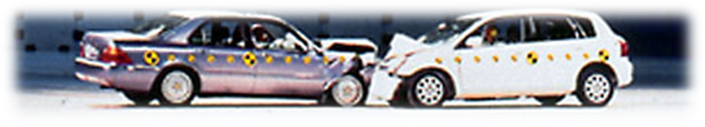
Reasoning
推理控制策略
正向推理: 以已知事实作为出发点
逆向推理：以某个假设目标作为出发点
混合推理：
先进行正向推理，帮助选择某个目标，即从已知事实演绎出部分结果，然后再用逆向推理证实该目标或提高其可信度；
先假设一个目标进行逆向推理，然后再利用逆向推理中得到的信息进行正向推理，以推出更多的结论。
双向推理：指正向推理与逆向推理同时进行，且在推理过程中的某一步骤上“碰头”的一种推理。

Slide 12
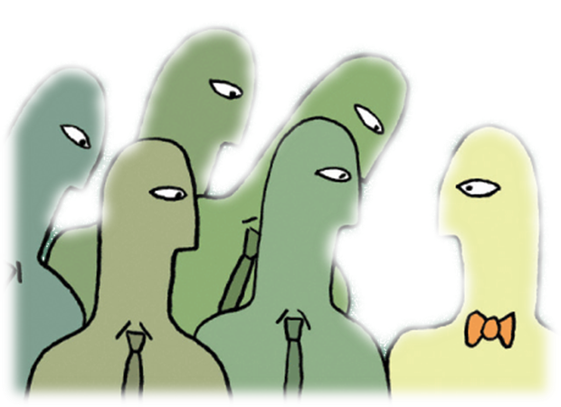
Reasoning
冲突（已知事实与多条知识匹配成功）消解策略
按针对性排序
按已知事实的新鲜性排序
按匹配度排序
根据领域问题的特点排序
按上下文限制排序
按冗余限制排序
按条件个数排序

Slide 13
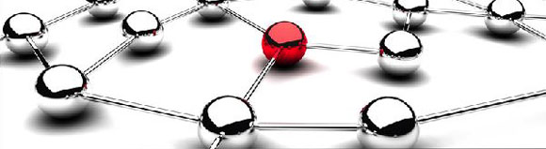
Reasoning
自然演绎推理
从一组已知为真的事实出发，直接运用经典逻辑的推理规则推出结论的过程。
优点：表达定理证明过程自然，容易理解，且拥有丰富的推理规则，推理过程灵活，便于在推理规则中嵌入领域启发式知识。
缺点：易产生组合爆炸，推理过程得到的中间结论一般呈指数形式递增。

Slide 14
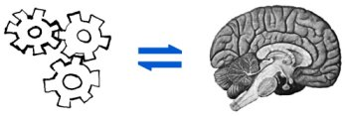
Automated Reasoning
The study in automated reasoning helps produce software which allows computers to reason completely, or nearly completely, automatically.
The most developed subareas of automated reasoning are automated theorem proving and automated proof checking.

Slide 15

Automated Theorem Proving
Automated Theorem Proving (also known as ATP or automated deduction) is the proving of mathematical theorems by a computer program.

Slide 16
Automated Theorem Proving
自然演绎推理中永真性证明很困难
Herbrand采用反证法思想将问题转化为证明不可满足性，为自动定理证明奠定了理论基础
Robinson提出归结原理使得自动定理证明得以实现

Slide 17


Automated Theorem Proving
定理：谓词公式不可满足的充要条件是其子句集不可满足。

Slide 18

Clause Set
原子(atom) 谓词公式: 一个不能再分解的命题
文字（literal）: 原子谓词公式及其否定
P：正文字， ¬ P：负文字。P与¬ P为互补文字
子句（clause）: 任何文字的析取式
子句集（clause set） : 由子句构成的集合
空子句（NIL） : 不包含任何文字的子句

Slide 19
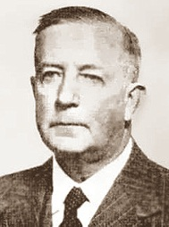
Clause Set
将谓词公式化为子句集的步骤
消去蕴含符号（Eliminate → and ←→）
缩小否定符号作用范围（Move ¬ inwards）
变量命名标准化（Standardize variables）
消去存在量词（Skolemize）
(∀x)(∃y)P(x,y)➔ (∀x) P(x,g(x))
(∃y)(∀x) P(x,y) ➔ (∀x) P(x,A)
隐去全称量词（Drop ∀）
化为合取范式（Distribute ∨ over ∧）
消去合取词，公式用子句集表示（Drop ∧）
Skolem
（1887-1963）

Slide 20

Clause Set
例题：将以下下谓词公式化为子句集
(∀x){ P(x) →{(∀y)[ P(y) →P(f(x,y))] ∧ ¬(∀y)[ Q(x,y) →P(y)]}}
¬P(x) ∨ ¬P(y) ∨P(f(x,y))，¬P(x) ∨ Q(x,g(x))，¬P(x) ∨ ¬P(g(x))

Slide 21


Herbrand's Theorem
为判定子句集中各子句的不可满足性，需要对个体域上的一切解释逐个进行判定，这相当难！

Slide 22
Herbrand's Theorem
H域
设 S 为子句集，则按下述方法构造的域H∞称为海伯伦域，简记为 H 域。
令H₀是 S 中所有个体常量的集合，若 S 中不包含个体常量，则令H₀={a} ，其中a为 任意指定的一个个体常量。
令H_{i+1}=H_{i}∪{ S 中所有 n 元函数f(t₁, …, t_{n})， t₁, …, t_{n} 是H_{i}中的元素}，其中，i=0,1,2,…

Slide 23
Herbrand's Theorem
例：求子句S={P(x)∨Q(x), R(f(y))}的H域
解：指定一个常量 作为个体常量，则得：
.
.
.

Slide 24
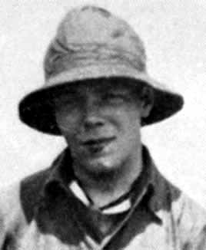
Herbrand's Theorem
如果用域中的元素代换子句中的变元，则所得子句称为基子句，其中的谓词称为基原子。
海伯伦定理（1930年）： 子句集S不可满足的充要 条件是存在一个有限的 不可满足的基子句集S'。
Jacques Herbrand
（1908-1931）

Slide 25


Herbrand's Theorem
海伯伦定理只是从理论上给出了证明子句集不可满足性的可行性，但要在计算机上实现其证明过程却很难！

Slide 26
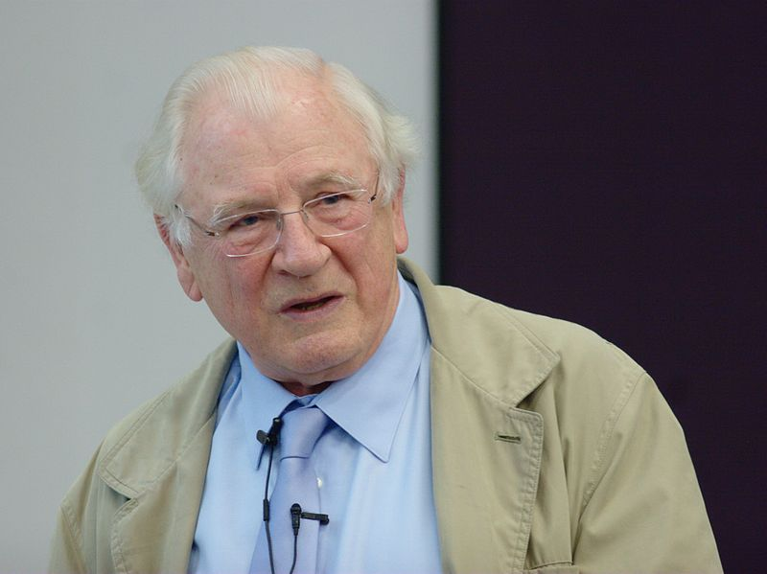
Resolution Principle
鲁宾逊归结原理（Robinson，1965） ，又称消解原理：一种通过归结出空子句来证明子句集不可满足性的方法。

Slide 27

Resolution Principle
归结式：设有两个只包含文字析取的表达式，即两个子句，C₁=P ∨ ¬L，C₂=Q ∨ L，消去互补文字L和 ¬L将剩下部分的析取构成一个新的子句C₁₂=P ∨Q，叫做C₁和C₂两个子句 的归结式或消解式。
定理： 若C₁和C₂的归结式为C₁₂， 则C₁₂是C₁、C₂的逻辑结论。
意义： 若能归结出空子句，则原 子句集是不可满足的。

Slide 28
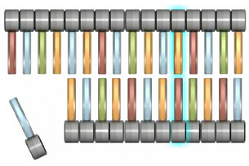
Resolution Principle
谓词逻辑子句中常含有变量，需要先进行置换、合一处理
置换（Substitution）是使用项替换变量的操作，即置换是形为{t₁/x₁,…,t₂/x₂,…,t_{n}/x_{n}}的有限集合。其中，x是变量，t是项，即变量、常量、函数等，t_{i}≠x_{i}，x_{i}≠x_{j}，i, j=1,2,…,n
例：有效置换：{f(a)/x, b/y}

Slide 29
Resolution Principle
置换的合成：设σ ={t₁/x₁, t₂/x₂,…, t_{n}/x_{n}}和λ ={u₁/y₁, u₂/y₂,…, u_{n}/y_{m}}是两个置换，则σ与λ的合成也是一个置换，记作 σ·λ={t₁ ·λ /x₁, t₂·λ /x₂,…, t_{n}·λ /x_{n}, u₁/y₁, u₂/y₂,…, u_{m}/y_{m}}，即对t₁先做λ置换，然后再做σ置换，其中删去以下两种元素：
t_{i}·λ=x_{i}时，删去t_{i}·λ/x_{i} (i=1,2,…,n)
当y_{j}∈{x₁, x₂,…,x_{n}}时，删去u_{j}/y_{j} (j=1,2,…,m)

Slide 30
Resolution Principle
合一（Unification）：设F={F₁,F₂,…,F_{n}}是一个有限公式集合，如果存在置换s使得F₁s=F₂s…=F_{n}s，则称F是可合一公式集，s为F的一个合一置换。
设F={F₁,F₂,…,F_{n}}是一个可合一公式集合，σ是公式集F的一个合一置换，如果对于F的任意一个合一置换s，均存在置换λ使得s=σ ·λ，则称σ是公式集F的最一般合一者MGU（Most General Unifier）。
可合一公式集的MGU是惟一的。

Slide 31
Resolution Principle
MGU求取算法（给定谓词公式F₁和F₂）
令W={F₁,F₂}
令k=0, W₀=W, σ₀=ε
如果W_{k}已合一，停止， MGU=σ_{k}；否则，找不一致集D_{k}
若D_{k}中存在元素v_{k}和t_{k}，其中v_{k}不出现于t_{k}中，转⑤；否则，不可合一
令σ_{k+1} = σ_{k} ·{t_{k} /v_{k}}, W_{k+1} = W_{k}{t_{k} /v_{k}}=W σ _{k+1}
k=k+1，转③

Slide 32
Resolution Principle
在谓词逻辑中，设C₁，C₂是两个无公共变量的子句，L₁，L₂分别是C₁，C₂的文字，如果L₁和¬ L₂有MGU σ，则C₁₂=(C₁σ-{L₁ σ}) ∨(C₂σ-{L₂ σ}) 称作C₁₂是子句C₁，C₂的一个二元归结式，而L₁和L₂为被归结的文字。
例题：设C₁=P(a) ∨ ¬Q(x) ∨R(x)，C₂=¬P(y) ∨Q(b)，求其二元归结式C₁₂。

Slide 33
Resolution Principle
常用归结推理规则
P ¬P
P ¬P∨Q
P∨Q ¬P∨Q
NIL
空子句
Q
假言推理
Q
合并
P∨Q ¬P∨¬Q
¬P∨Q ¬Q∨R
P∨¬P Q∨¬Q
重言式
¬P∨R
链式

Slide 34
Resolution Refutation
证明F╞Q
归结反演证明过程
（1）把¬Q 并入到公式集 F 中，得到 {F ,¬Q }；
（2）把公式集{F,¬Q }化为子句集 S ；
（3）应用归结原理对子句集 S 中的子句进行归结，并把每次归结得到的归结式都并入到 S 中。如此反复执行，若出现了空子句，则停止归结，此时就证明了 Q 为真。

Slide 35

Resolution Refutation
例题
某公司招聘，A、B、C三人应聘，经面试后公司表示如下想法：
（1）三人中至少录取一人；
（2）如果录取A而未录取B，则一定录取C；
（3）如果录取B，则一定录取C。
证明：该公司一定录取C。

Slide 36
Resolution Refutation
求解F╞ Q(x)中的x
归结反演求解过程
（1）把¬Q(x)∨ANSWER(x)并入到公式集 F 中，得到 {F,¬Q(x)∨ ANSWER(x)}；
（2）把公式集{F,¬Q(x)∨ ANSWER(x)}化为子句集 S ；
（3）应用归结原理对子句集 S 中的子句进行归结，直到最后的归结式为ANSWER(x)，其中x已经被置换为常元，即是问题的解。

Slide 37

Resolution Refutation
例题
设A、B、C三人中有人从不说真话，也有人从不说假话，某人向这三人分别提出同一个问题：谁是说谎者？ A答“B和C都是说谎者”； B答“A和C都是说谎者”； C答“A和B中至少有一个是说谎者”。
求：谁是说真话的？

Slide 38
Questions
归结原理是完备的吗？

